Slide 1

Батырар исеме
мәңгелек
8 а класс

Slide 2
Илне сөйгән йөрәк тибешем.
Җырым инде антым:
Яшәсәм дә,
Үлсәм дә - тик туган ил өчен!¹

Slide 3

Галиев Мухаматдин
Мухаматгалиевич
Бабам 1901 нче елда туган. Ул сугышка 1941 нече елда киткән.Үзенең бер хатында ул, Днепрны кичүләре һәм немецларның бары тик 200- 300 метрда гына булулары турында яза. Шуннан соң бик озак хатлары булмый.
Бераздан хәбәрсез югалуы турында хат алалар. Хәтер китабында 01.10.1942 нче елда Һәлак булган дип язылган, ләкин ничек үлүе һәм кайда күмелүе турында мәгълүмат юк.

Slide 4
Галлямов Караметдин
Мингазетдинович
Бабам 1915 нче елда Көчек авылында туган. Ул сугышның беренче көннәреннән үк абыйсы Гыйлфан белән бергә яу кырына китә. Аның турында мәгълүматлар бөтеннләй юк диярлек. Кемдер аларны икесен бергә күрүе турнда кайтып сөйләгән. Гыйлфан абый яраланган булган, ә бабам аны аркасына кочтырып алып чыккан. Хәтер китабында 1941нче елның ноябрендә һәлак булды дип язылган.

Slide 5
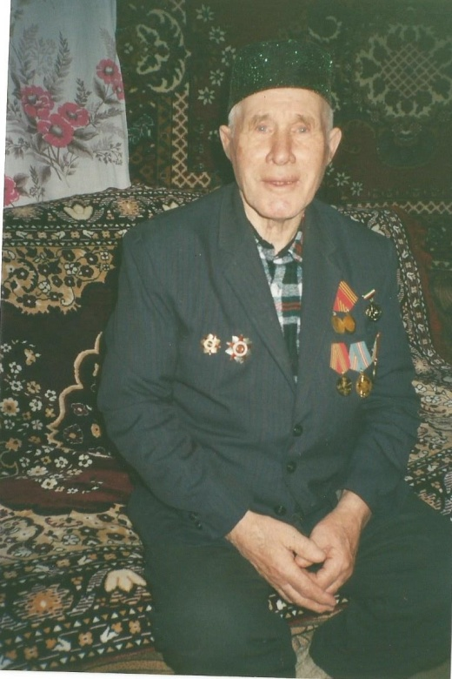
Хазиев Зиннур
Хазиевич
Бабам Зиннур 1927 нче елның 20 нче сентябрендә туган. Армияга алынганчы
ул колхозда эшли. 1944 нче елда сугышка китә. Ул Япон сугышында да
катнаша. Бары тик 8 елдан соң гына туган якларга әйләнеп кайту бәхәтенә ирешә.
Авылда ул амбарда кладовщик , ат караучы да, скотник та булып эшли.
Әбием Әлфинур белән 5 бала тәрбияләп үстергәннәр . Әтием иң кечесе.
Кызганычка каршы , бүгенге көндә бабам юк инде. Ул 2006 нче елда 79 яшендә вафат бу лды.

Slide 6
Садыйков Зарыйф
Садыкович
Минем бабам, әбиемнең әтисе - Садыйков Зарыйф Садыйк улы. Ул сугышка киткәнче Акхуҗа авылында сатучы булып эшлэгэн. Аннан соң 41нче елда бер энесе һэм ике абыйсы белэн бергә сугышка киткэн. Энесенең исеме Садыйков Нурлыгаян, беренче абыйсыныкы Садыйков Харис ,икенчесенеке Садыйков Галимҗан булган.
Бабам сугышта озак булмаган .Ул бик нык яраланып, авылга кайткан. Кызганычка каршы энесе белән абыйлары сугышта хәбәрсез югалганнар .

Slide 7
“Мемориаль” сайтында алар турында менә шундый мәгъүмат күрергә була:
Фамилия | Садыков
Имя | Нурлыгаян
Отчество | Садыкович
Дата рождения/Возраст | __.__.1919
Дата и место призыва | 05.11.1942 Агрызский РВК, Татарская АССР, Агрызский р-н
Воинское звание | солдат
Причина выбытия | пропал без вести
Дата выбытия | __.12.1943

Slide 8
Фамилия | Садыков
Имя | Галимян
Отчество | Садыкович
Дата рождения/Возраст | __.__.1904
Дата и место призыва | 12.09.1941 Агрызский РВК, Татарская АССР, Агрызский р-н
Последнее место службы | п/п 30 "Д"
Воинское звание | солдат
Причина выбытия | пропал без вести
Дата выбытия | __.01.1943

Slide 9
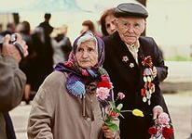
Фатхетдинов Хөсәен
Шәймөхәмәт улы
Хөсәен бабам – әтиемнең бабасы. Ул 1913 елның 17 августында туа. Бабай 28 яшендә фронтка китә.Һәм икенче елны ук аны әсирлеккә алалар.1942 елның 25 сеньтяберендә дошманнар аның гомерен өзәләр.

Slide 10
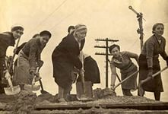
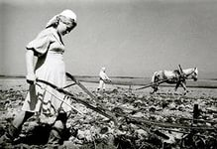
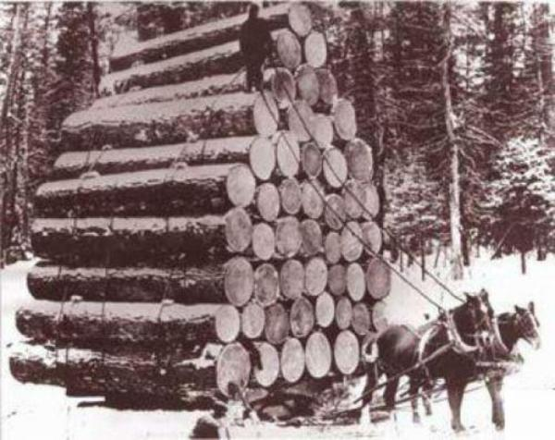
Галиева Гөлсем Хөбетдин кызы
Минем әбиемнең исеме Галиева Гөлсем Хөбетдин кызы.
Ул 1920 нче елның 20 августында Көчек авылында туган.
Сугыш башланганда әбиемә 21 яшь була. Аны вагоннар җылыту
өчен утын әзерләргә җибәрәләр. Ә 1943 нче елда башка яшь кызлар
белән бергә окоп казу эшләрен башкара.
Әбием 2010 нчы елның 5 декабрендә вафат булды.

Slide 11
Молчанов Ефим
Степанович
Бабам Ефим - Анатолий бабамның әтисе. Ул 1908 нче елда туган. 1939 нче елда белән гаиләсе Уралга күчеп киткән.
Ә 1941 нче елда аны сугышка алганнан соң , хатыны һәм балалары кире авылга кайтканнар. Ә бабам бары тик 1946 елда гына туган якларны күрү бәхетенә ирешә. Чөнки алар сугыштанр соң да тимер юл станциясен саклыйлар һәм шунда ул бандеровчылар тарафыннан яралана. Бик озак кына
госпитальдә ятарга туры килә.

Slide 12
Бикмухаметов Нури
Нури бабай, әниемнең бабасы 1905 нче елда туган. Ул 705 нче укчы полк/ 121 укчы девизия составында сугышкан. 1942 нче елның15 июнендә һәлак булган. Курск өлкәсе Черемисиновск районы Яңа Савин авылында күмелгән. Резеда апам сөйләве буенча аның Кызыл йолдыз ордены да булган.

Slide 13
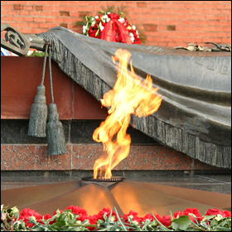
Тыныч йоклагыз әби – бабайлар!
Авыр туфрагыгыз җиңел булсын!

